Slide 1
Mobile Reporting Tool
MS3: Architektur und Prototyp

Slide 2

Inhalt
Ziele, Risiken
Funktionalität Prototyp
Architektur
Übersicht
Tiers & Layers → Packages
Problemdomains
Tests
Live-Demo
Projektstand
Zusammenfassung
Notes:
Christina

Slide 3

Ziele
Technische Risiken eliminieren
Machbarkeit beweisen
Vorbereitung Konstruktionsphase
Evaluation Werkzeuge / Bibliotheken
Notes:
Christina

Slide 4

Risiken
Technologieunterschied Client / Server
Keine globale ID, solange nicht auf Server
Unsichere Datenübertragung
Informationsasymmetrie
Dateninkonsistenz
Datenverlust
→ Protokoll
Konzentration Stundeneintrag
Details auf den nächsten Folien
Notes:
Christina

Slide 5
Notes:
Remo

Slide 6
Notes:
Remo

Slide 7
Notes:
Remo

Slide 8

Funktionalität Prototyp
Simples, funktionsfähiges GUI
Stundeneintrag erfassen und übertragen
CRUD Stundeneintrag auf Server
Unit Tests (Server und Client)
Über alle Layers und Tiers
Android GUI → … → Android DB → Netz-
werk → Server DB → … → Server GUI

Slide 9
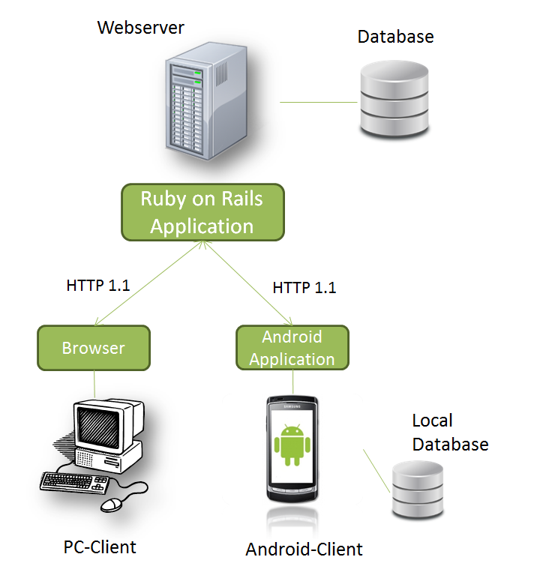
Architektur Übersicht
Server
Apache Webserver
MySQL DB
PC Client
HTTP
Browser (XHTML, CSS, JS)
Android Client
HTTP
SQLite DB

Slide 10
Tiers
Protokoll HTTP 1.1
Client: Android Version 2.1
Anwendung: mrt.apk
Server: Linux mit Apache
Anwendung: rails_app

Slide 11
Layers / Packages
Rails
Convention over configuration
Schichtenmodell bereits gegeben
Applikation zu klein, um weiter aufzuteilen
Konzentration Android
Schichtenarchitektur
Auf der nächsten Folie: Umsetzung Android

Slide 14
Architekturentscheidungen
Schichtenarchitektur
Schwache Kopplung
Hohe Kohäsion in Paketen
Umsetzung aufteilbar
Einzeln testbar
Tests im gleichen Paket
Auch friendly / protected kann getestet werden
Frameworks
ORMLite (OR Mapper für SQLite DB)
Robotium (Testing Framework)

Slide 15
Domainmodel

Slide 16
Problemdomain Android
Notes:
Delia

Slide 17
Problemdomain Server
Notes:
Digi

Slide 19
Tests
Wichtig, weil…
Qualitätssicherung
Don’t break the trunk → Garantie
Zustand kann jederzeit getestet werden
Unit Tests
Einzelne Komponenten testen
Mock Objects
System Tests
Ziele erreicht?
Interaktion mit Menschen

Slide 20
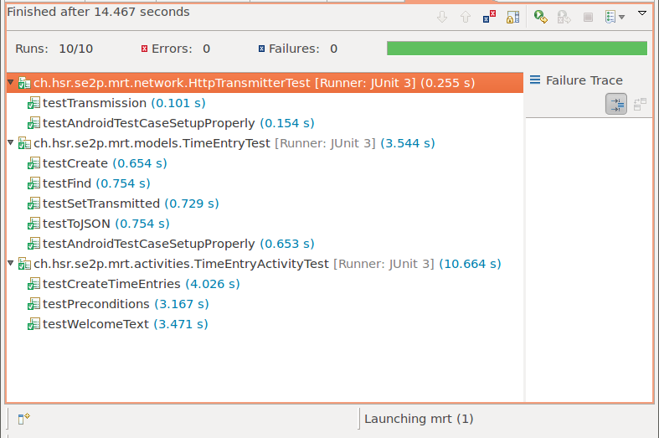
Unit Tests Android
Notes:
Digi?

Slide 21
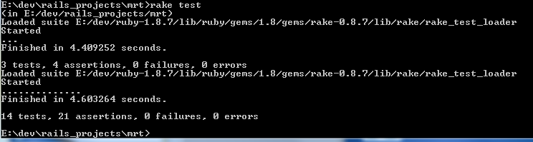
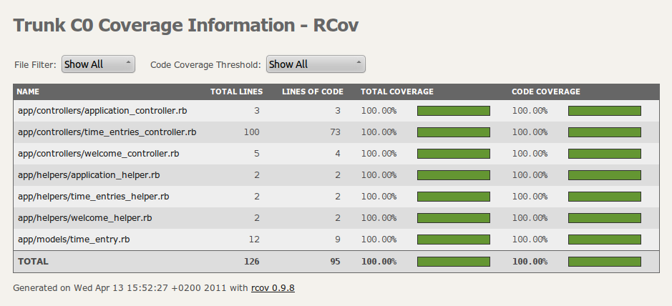
Unit Tests Rails
Notes:
Digi?

Slide 22
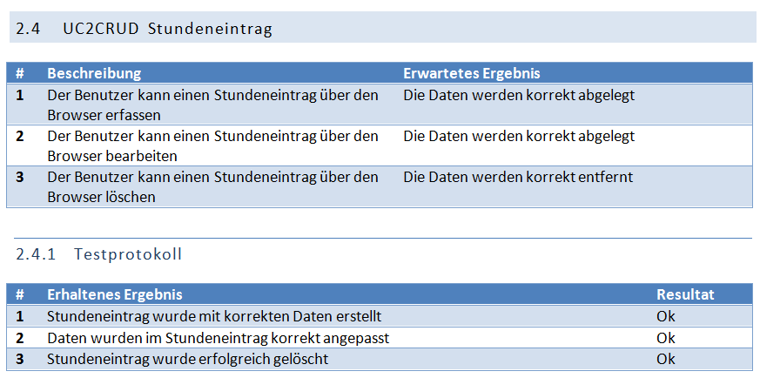
Systemtest

Slide 23
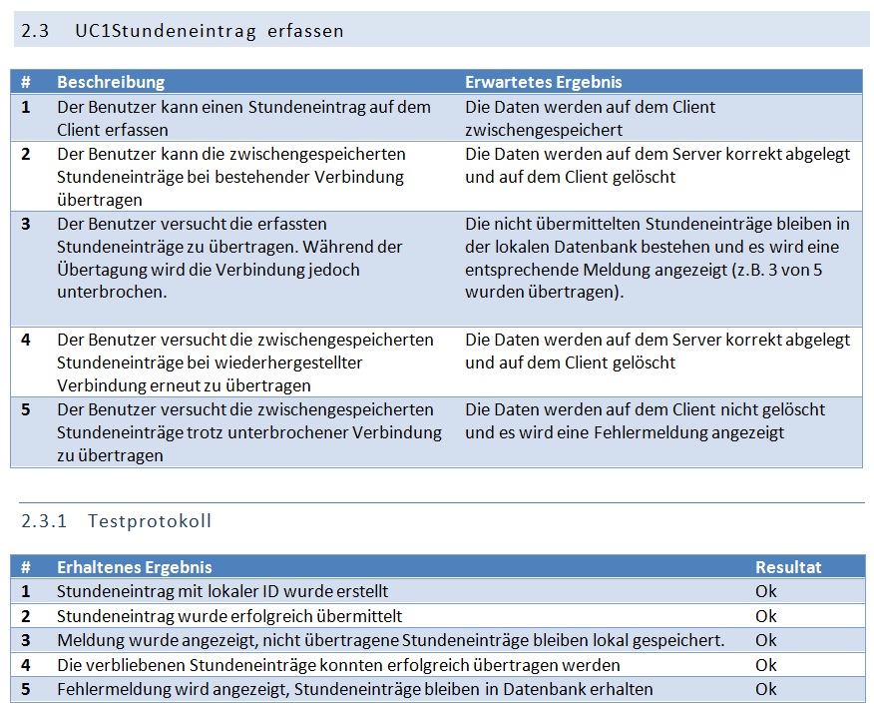

Slide 24
Live Demo Ablauf
Programm starten
3 Stundeneinträge erstellen (Android)
2 mit Beschreibung
1 ohne Beschreibung
Übermitteln an Server
Anzeige auf Server
2 Stundeneinträge erstellen (Android)
Fehlgeschlagene Übermittlung simulieren

Slide 28
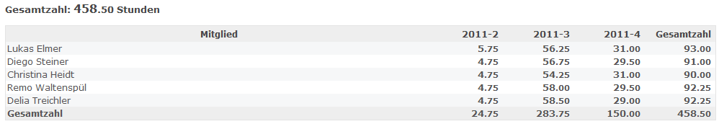
Projektstand
MS3 Elaboration wird heute abgeschlossen
Konstruktionsphase ist geplant
Code Review gemacht
Release V0.1 erstellt
Als Tag v0.1 im SVN

Slide 29
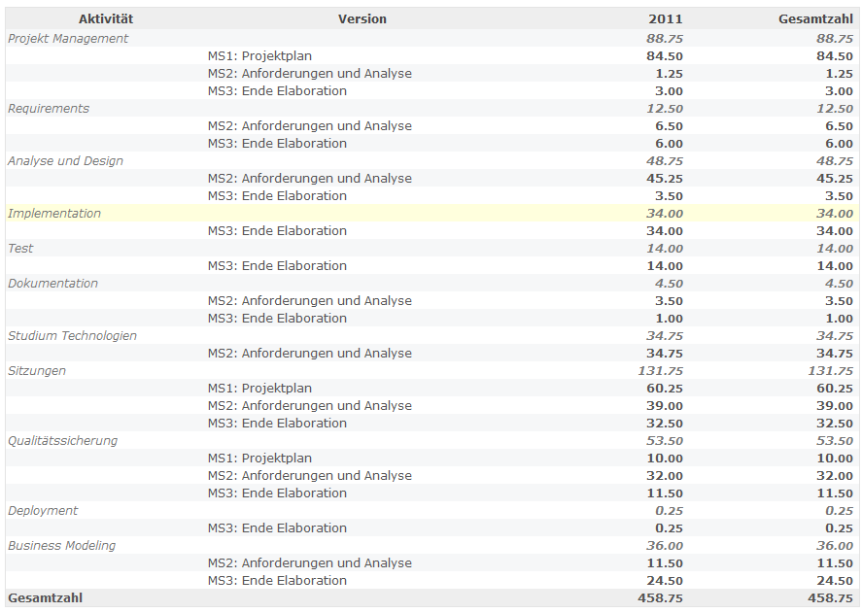

Slide 30
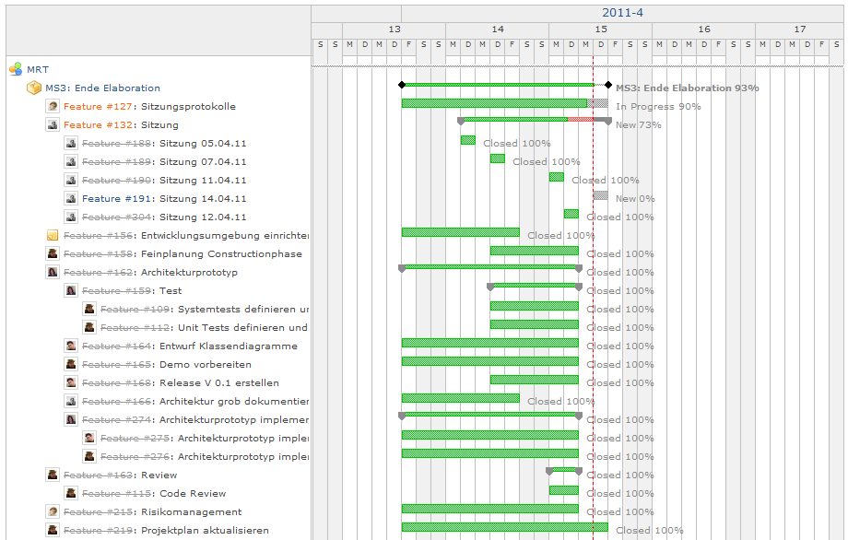


Slide 31
Auswertung Zeiterfassung

Slide 32

Risikomanagement
Anzahl Risiken: 6
Verbleibende Reserve: ~13 Stunden
Bereinigte Risiken: 3
Bereinigtes Risiko in Elaboration Phase:
Übertragung Mobile ⬄ Server
Notes:
Remo

Slide 33
Zusammenfassung
Technische Risiken sind eliminieren
Machbarkeit ist beweisen
Start der Konstruktionsphase

Slide 34

Fragen
Vielen Dank für Ihre Aufmerksamkeit!

Slide 35
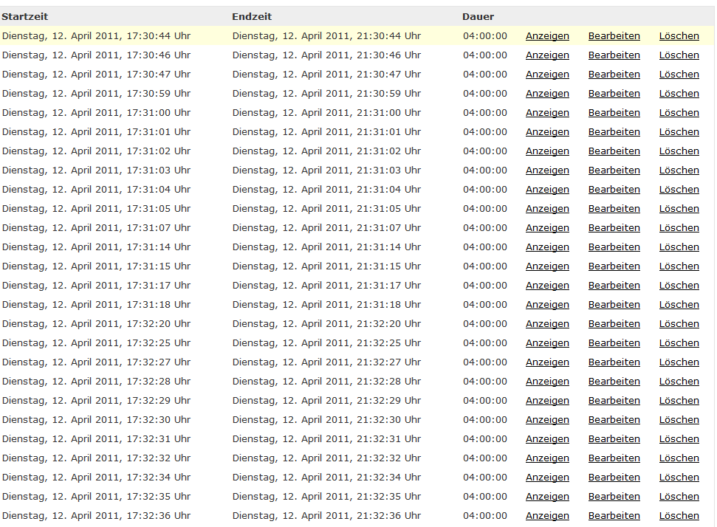
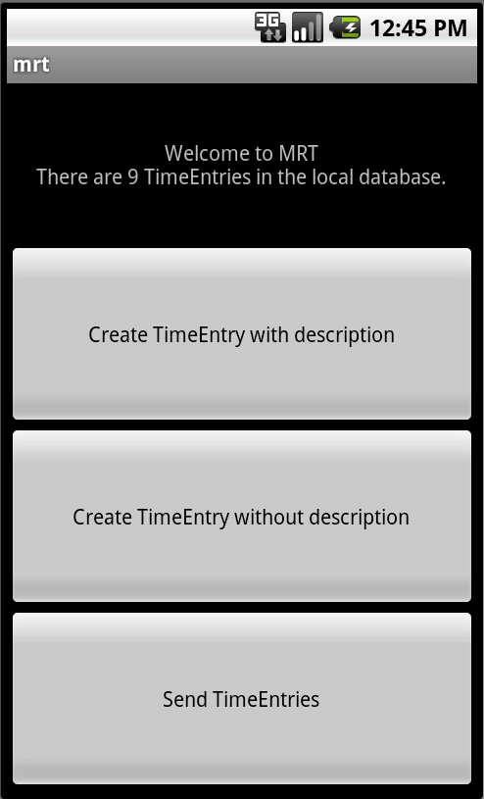
Live Demo
Anzeige Stundeneinträge auf Server
Android GUI

